Slide 1
FUNCTION (Hàm)
GV biên soạn: Phạm Nguyễn Trường An

Slide 2
1. Nôi dung
Khái niệm và cú pháp
Scope

Slide 3
2. Các thuật ngữ
Các thuật ngữ có liên quan đến buổi học, giúp sinh viên có thể hiểu và có thể tự tìm kiếm tài liệu liên quan,….

Slide 4
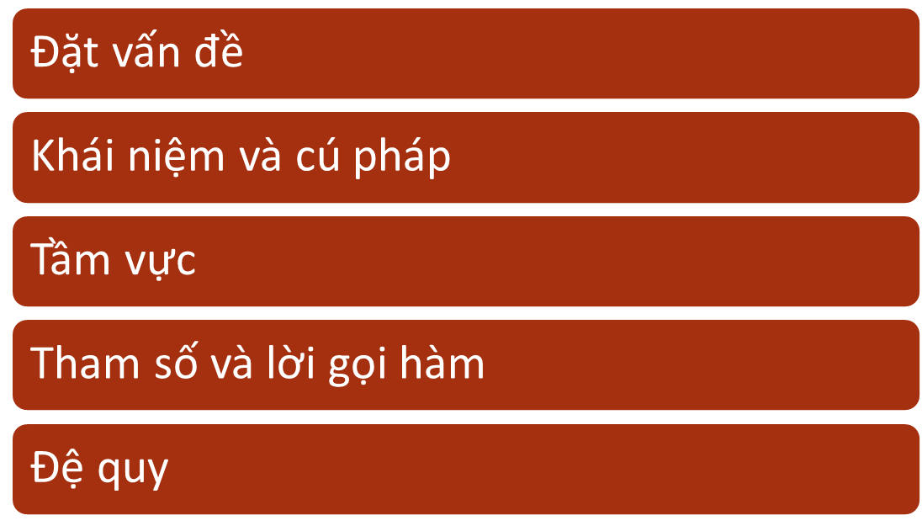
3. Nội dung

Slide 5
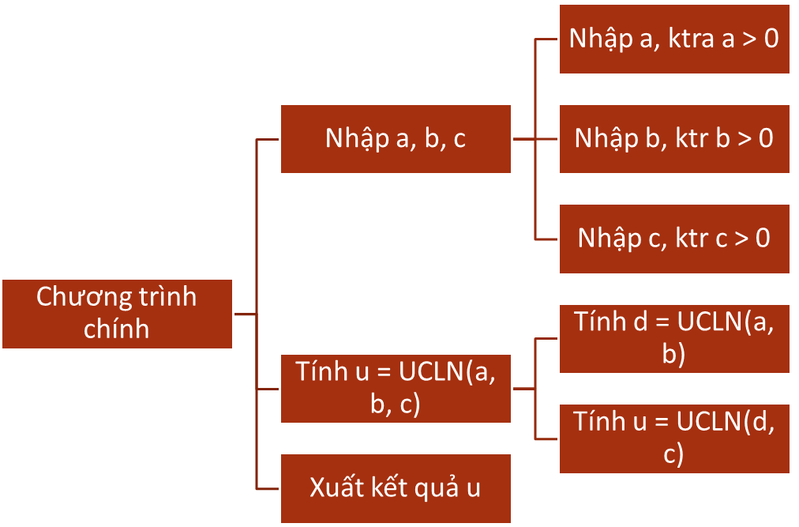
Đặt vấn đề
Nhập 03 số nguyên dương a, b, c. Tính ước chung lớn nhất của cả 03 số này.

Slide 6
Đặt vấn đề
3 đoạn lệnh nhập a, b, c
int a, b, c;
do {
cout << "Nhap mot so nguyen duong";
cin >> a;
}
while (a <= 0);
do {
cout << "Nhap mot so nguyen duong";
cin >> b;
}
while (b <= 0);
do {
cout << "Nhap mot so nguyen duong";
cin >> c;
}
while (c <= 0);

Slide 7
Đặt vấn đề
Đoạn code tính u = UCLN(a,b,c)

Slide 8
4. Bài tập minh họa
Các bài tập minh họa các nội dung đã giảng dạy

Slide 9
5. Bài tập về nhà
Các bài tập yêu cầu sinh viên làm thêm để buổi sau có thể giải và tính điểm quá trình

